Slide 1

French
LA BIBLE…
En Base
Une Présentation du Ministère International de ‘La Bible… En Base’ Inc. Fort Worth, Texas
Dr. John Fryman • BibleBasically.org
avoir cette presentation gratuitement • BibleStudyDownloads.org
www.biblebasically.com
©2006 TBBMI
8.0.01.
04
©2004 TBBMI
9.6.01.

Slide 2

“... lorsque les temps ont été accomplis ...”
Gal. 4:4
2,000 ans après la Promesse de Dieu au vieu Abraham…
CRÉATION
ABRAHAM
ABRAHAM
ABRAHAM
JÉSUS
JOSEPH
ABRAHAM
MOÏSE
JOSUÉ
ANARCHIE
LA
CULMINATION
DU
NOUVAU
PROGRAME DE DIEU!
ROYAUTÉ
CAPTIVITÉ
JÉSUS
SILENCE
JÉSUS
Handbook pg. 39-41
01
6

Slide 3
7
Matthieu, Marc, Luc, Jean
JÉSUS
VIE
CROIX
ÉGLISE
JÉSUS
LES PROMESSES SANS CONDITIONEL DE L’ALLIANCE D’ABRAHAM!
ENCORE…SEUL LA VUE HAUTE…PAS DE DÉTAILS.
Handbook pg. 39-41
02
5

Slide 4
7
Matthieu, Marc, Luc, Jean
JÉSUS
VIE
• Enfanté: Un “Galiléen”
• 1er JÉRUSALEM Ministrie
• Aller à GALILÉE
• CAPERNAÜM Quartiers Generals
• Ministrie PERÉAN
• Dernier Ministrie de JÉRUSALEM
JÉSUS
Vie
Handbook pg. 39-41
03
6

Slide 5
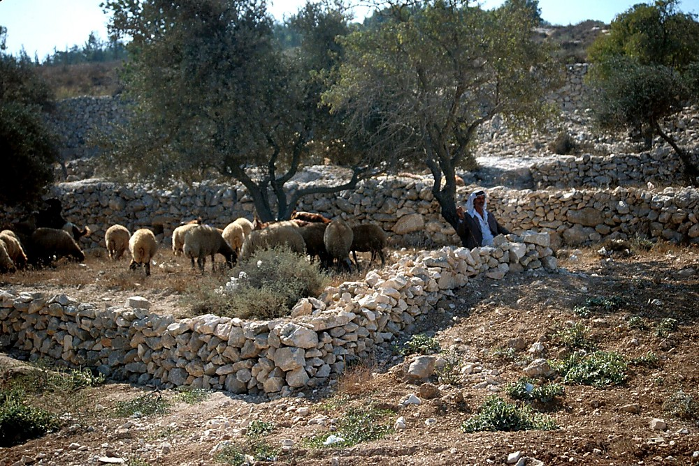
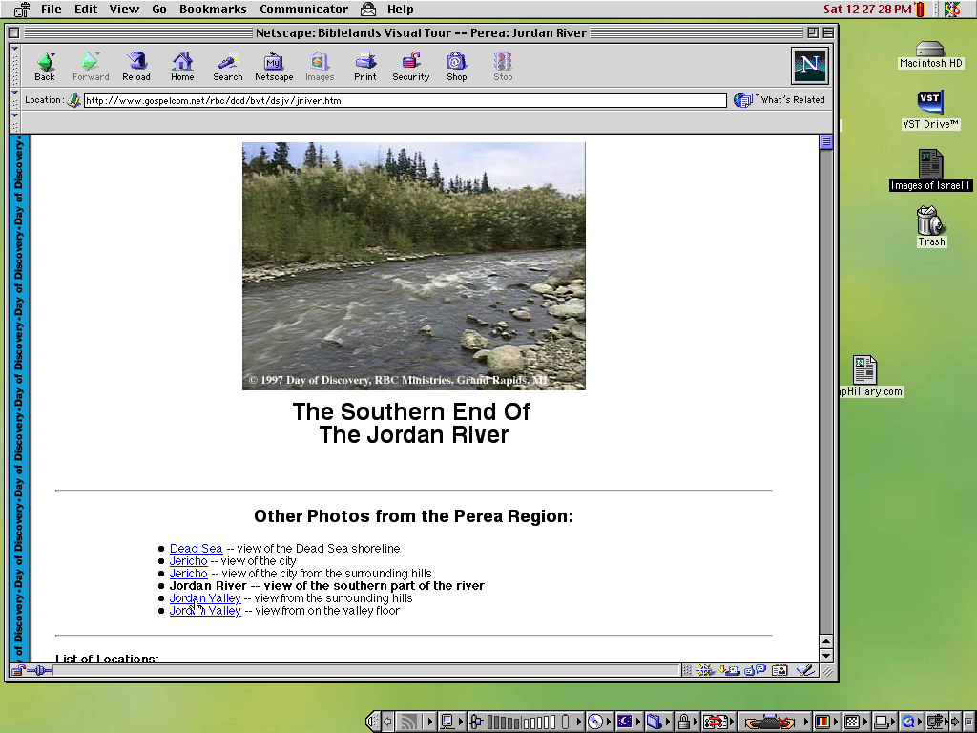
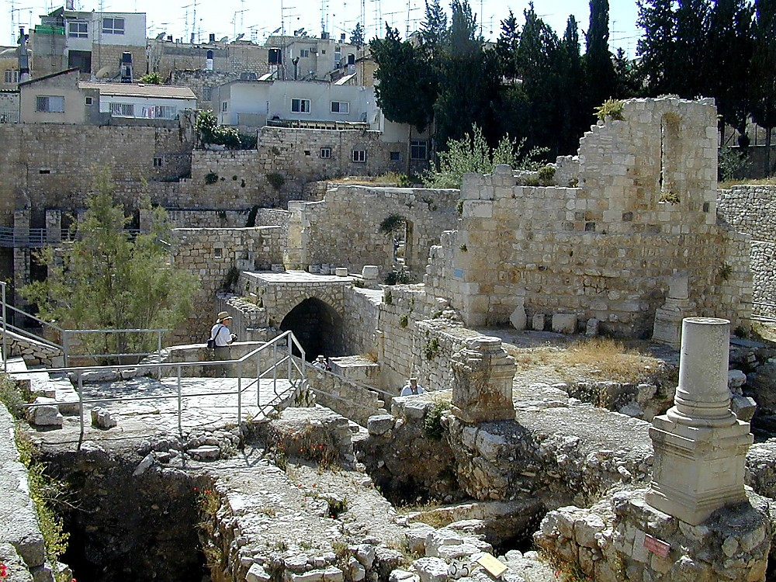
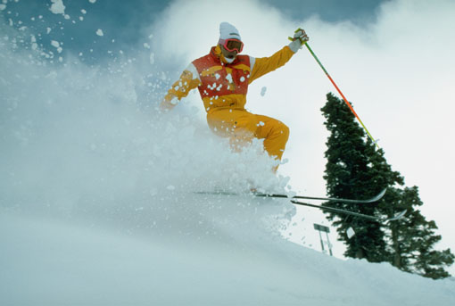
Matt. 4:11-16
Bergers Près de Bethléhem
Montagneux Près de Capernaüm
JÉSUS
Vie
Haut du Fleuve Jourdian
Piscines de Béthesda
Le debût de la vie de Notre Seigneur...
Scènes que le Sauveur a vu avèc ses propres yeux.
Handbook pg. 39-41
04

Slide 6
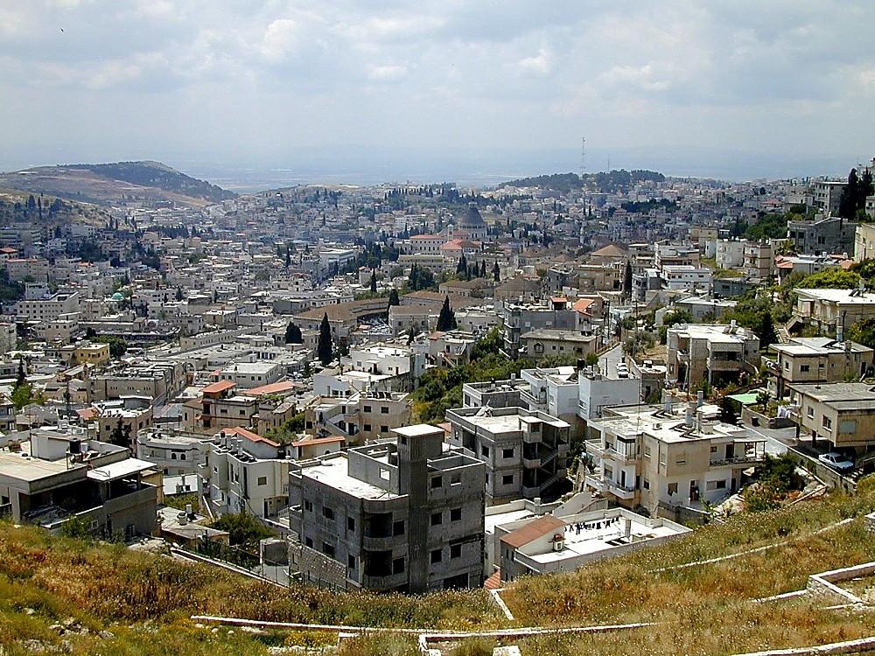
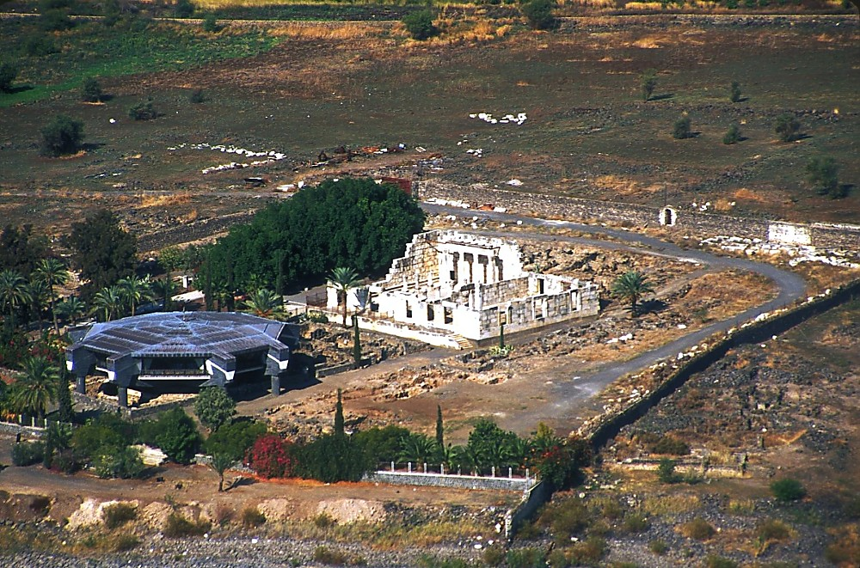
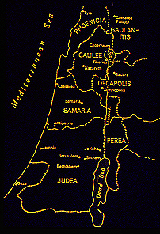
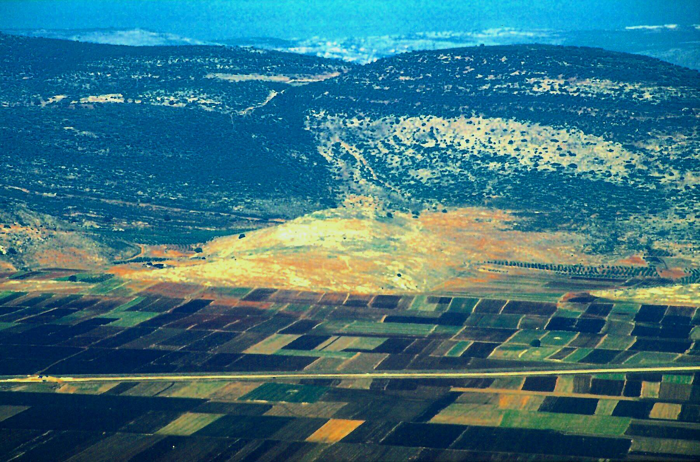
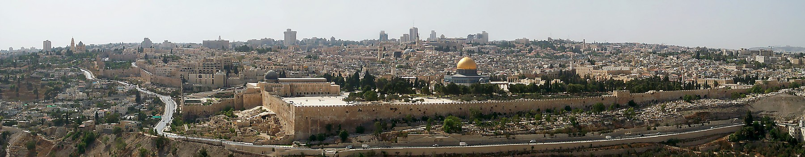
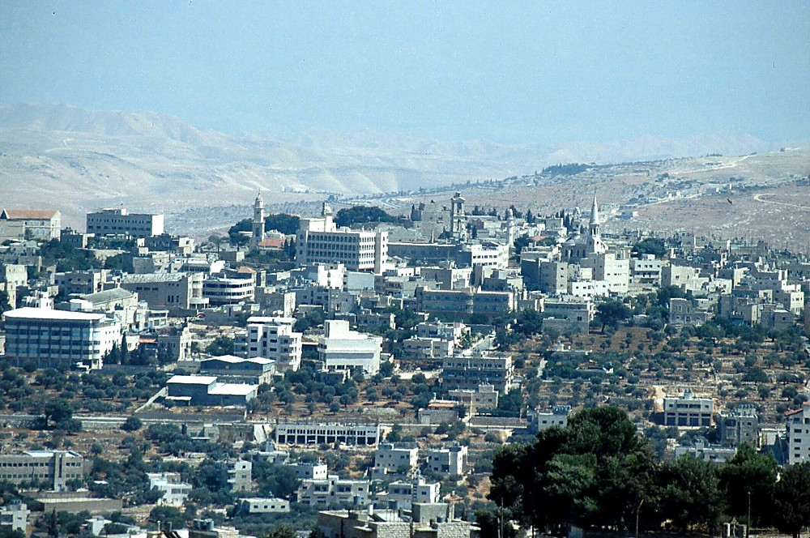
7
AIDE D’ÉTUDE #07
CAPERNAÜM
SIX POINTS FOCAUX DE LA VIE ET VOYAGES DE JÉSUS
NAZARETH
GALILÉE
CANA
JESUS
Life
JÉRUSALEM
BETHLÉHEM
Handbook pg. 39-41
05
6

Slide 7
Jean 2:1-11
JESUS
JÉSUS
Vie
Jesus Traveled His Land:
Cana: Endroit où Jésus Fût son 1er Miracle!
06

Slide 8

7
JÉSUS
Vie
Pense à la forme d’une thistle...
Handbook pg. 39-41
07
1

Slide 9
7
Actes 9:31
JÉSUS
Vie
La Thistle Route des Voyages de Jésus...
Handbook pg. 39-41
08
1

Slide 10
7
Jean 2:13-25
AIDE D’ÉTUDE #07
JÉSUS
Vie
1. 1er MINISTRIE de l’Eternel
JÉRUSALEM
La Thistle Route des Voyages de Jésus...
Handbook pg. 39-41
09
1

Slide 11
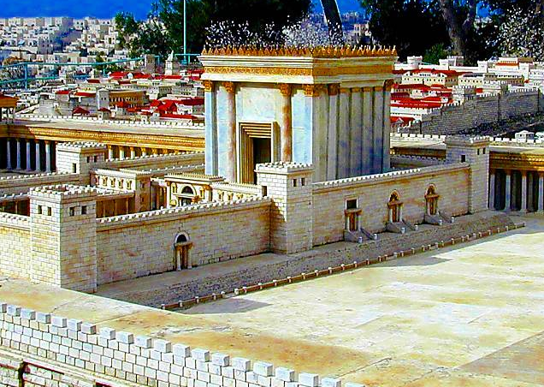
Jean 2:13-25
7
JÉSUS
Vie
Le Temple de Hérode le Grand à Jérusalem
Handbook pg. 39-41
10

Slide 12
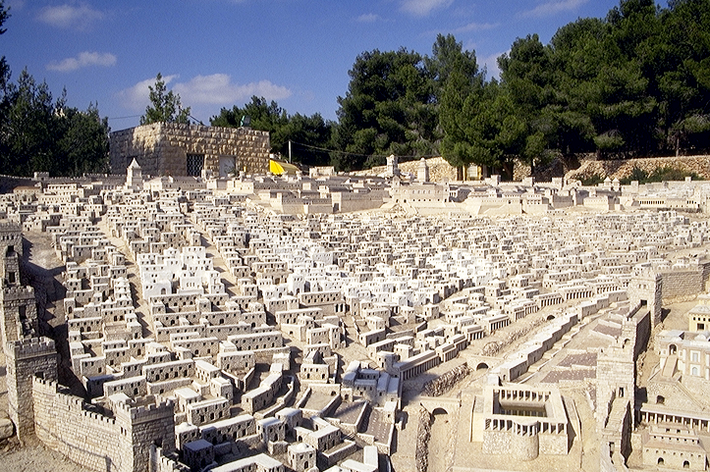
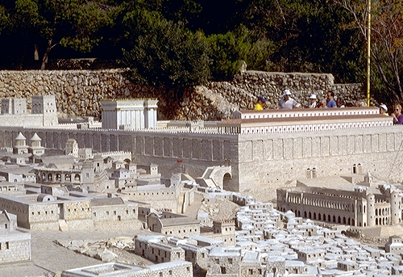
Jean 2:13-25
JÉRUSALEM AU TEMPS DE JÉSUS
JÉSUS
Vie
La Ville Voisinne
Le Temple Mont, le Temple, Château d’Antonio
Location Credit: Terre Sainte Hotel, Jérusalem
Handbook pg. 39-41
11

Slide 13
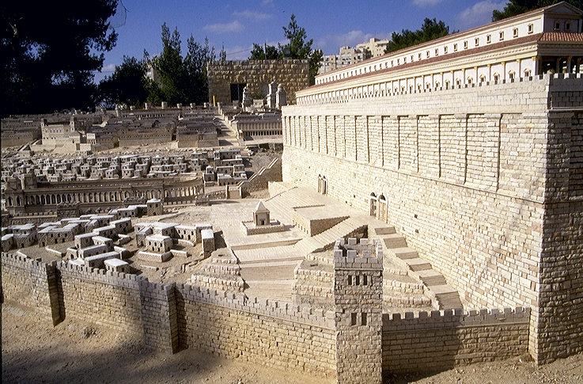
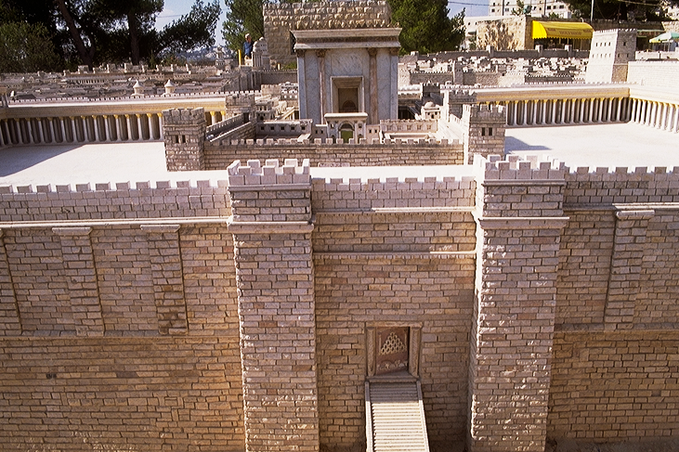
Marc 11:27
JÉRUSALEM AU TEMPS DE JÉSUS
JÉSUS
Vie
Le Temple Mont Sud Côte
La Porte de l’Est
Location Credit: Terre Sainte Hotel, Jérusalem
Handbook pg. 39-41
12

Slide 14
7
Jean 4
2. LE
TRANSIT
SAMARITAIN
JÉSUS
Vie
1. LE 1ÉR
MINISTRIE
DE L’ÉTERNEL
À JÉRUSALEM
SHILOH: Le Tabernacle
La Thistle Route des Voyages de Jésus...
Handbook pg. 39-41
13
3

Slide 15
Matt. 4:13-16; 9:1
3. LE MINISTRIE
GALILÉEN EN
CAPERNAÜM
2. LE
TRANSIT
SAMARITAIN
JESUS
JÉSUS
Vie
1. LE 1ÉR
MINISTRIE
DE L’ÉTERNEL
À JÉRUSALEM
La Thistle Route des Voyages de Jésus...
Handbook pg. 39-41
14

Slide 16
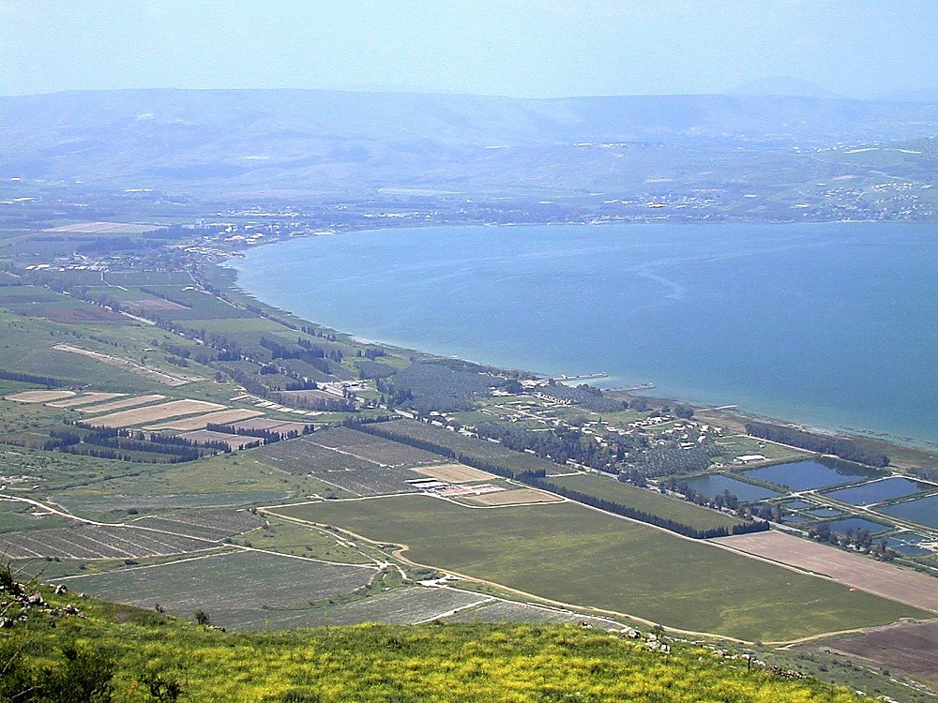
Capernaüm: Ministrie Quartiers génerale
JESUS
JÉSUS
Vie
Jésus a Voyagé Son Pays:
Nordouest Plâge, Mer de Galilée
15

Slide 17
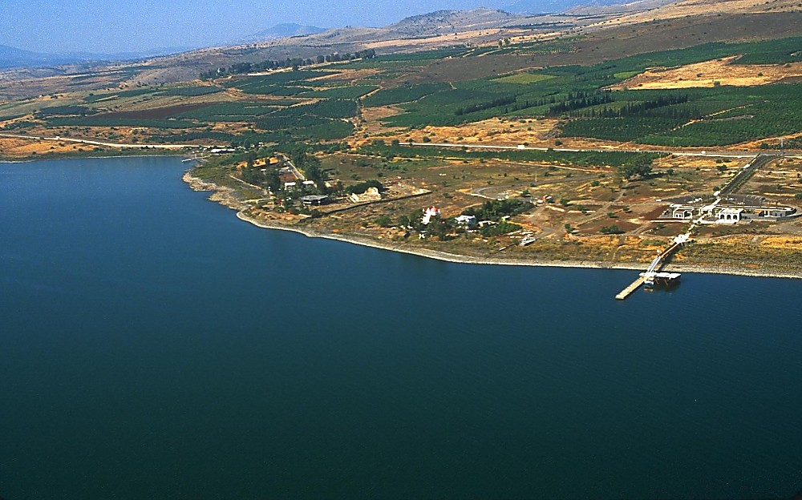
JESUS
JÉSUS
Vie
Jésus a Voyagé Son Pays:
Approchant Capernaüm Par l’Air
16

Slide 18
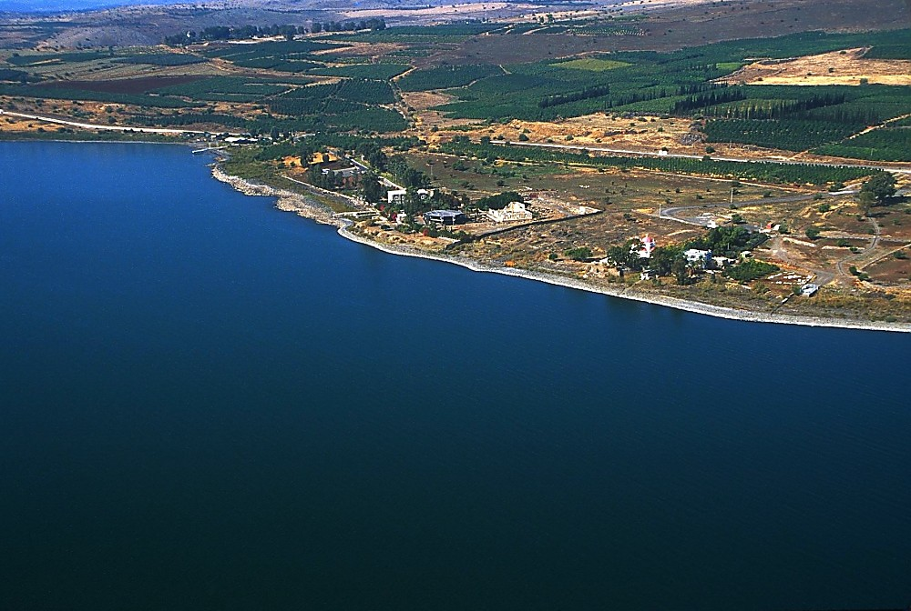
JESUS
JÉSUS
Vie
Jésus a Voyagé Son Pays:
Approchant Capernaüm Par l’Air
17

Slide 19
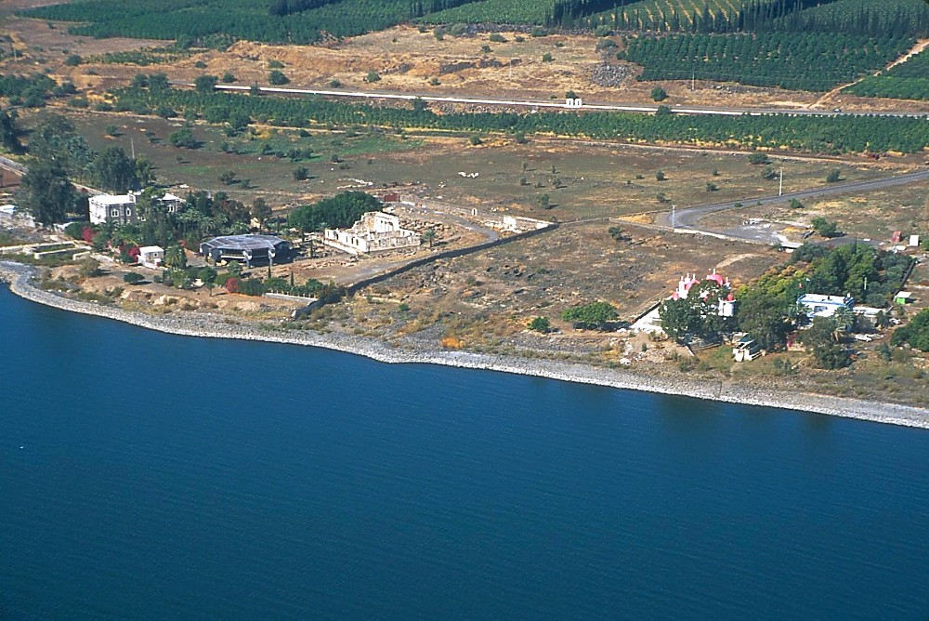
JESUS
JÉSUS
Vie
Jésus a Voyagé Son Pays:
Approchant Capernaüm Par l’Air
18

Slide 20
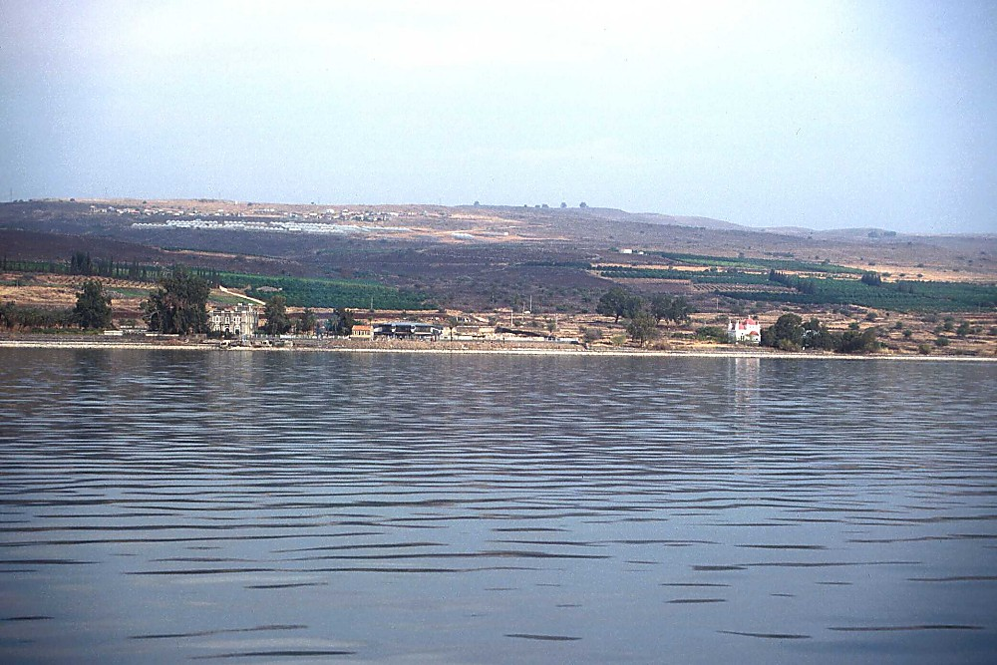
JESUS
JÉSUS
Vie
Jésus a Voyagé Son Pays:
Approchant Capernaüm Par Pirogue
19

Slide 21
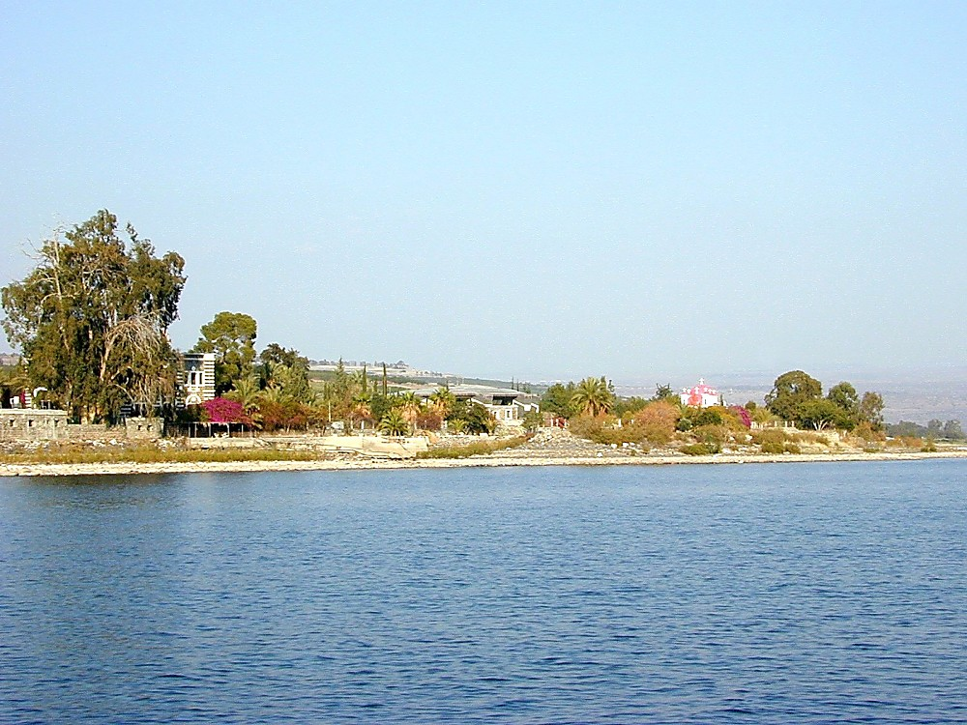
JESUS
JÉSUS
Vie
Jésus a Voyagé Son Pays:
Approchant Capernaüm Par Pirogue
20

Slide 22
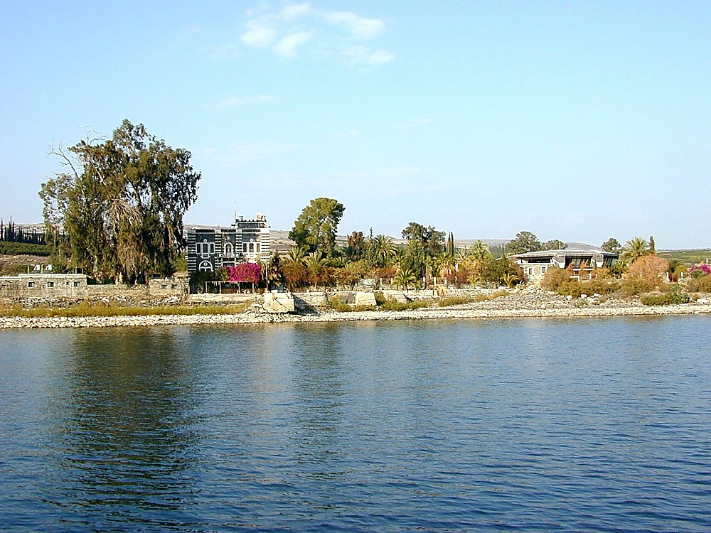
JESUS
JÉSUS
Vie
Jésus a Voyagé Son Pays:
Approchant Capernaüm Par Pirogue
21

Slide 23
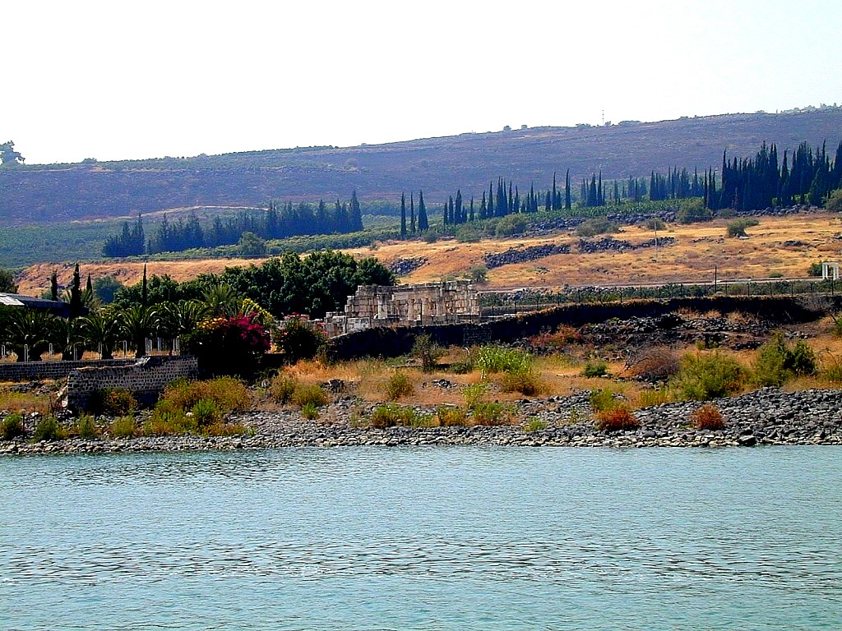
JESUS
JÉSUS
Vie
Jésus a Voyagé Son Pays:
Approchant Capernaüm: Le Synagogue
22

Slide 24
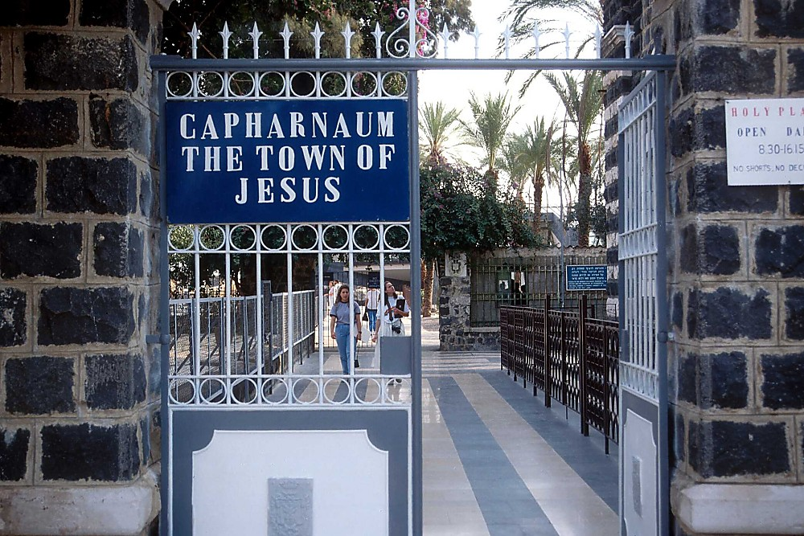
JESUS
JÉSUS
Vie
Jésus a Voyagé Son Pays:
Entrant “La Ville de Jésus”
23

Slide 25
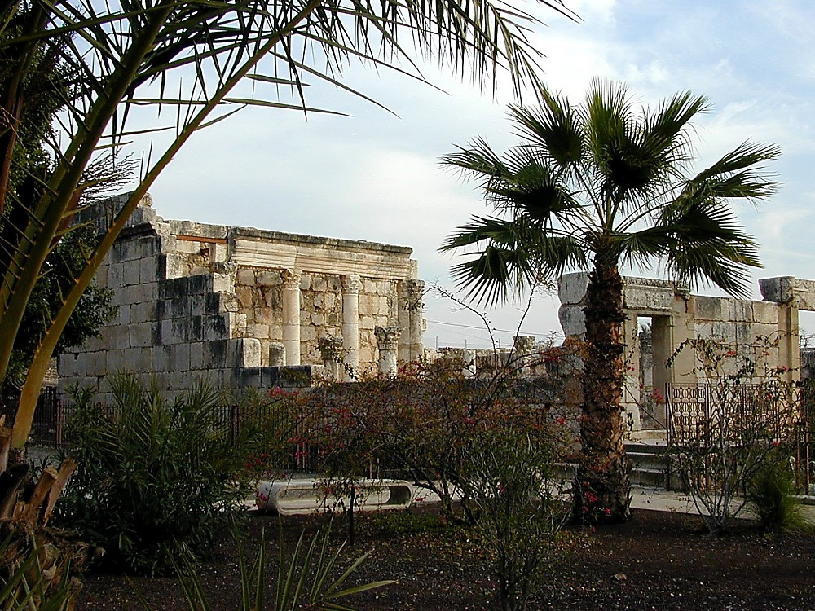
JESUS
JÉSUS
Vie
Jésus a Voyagé Son Pays:
Le Synagogue de l’ancien Capernaüm
24

Slide 26
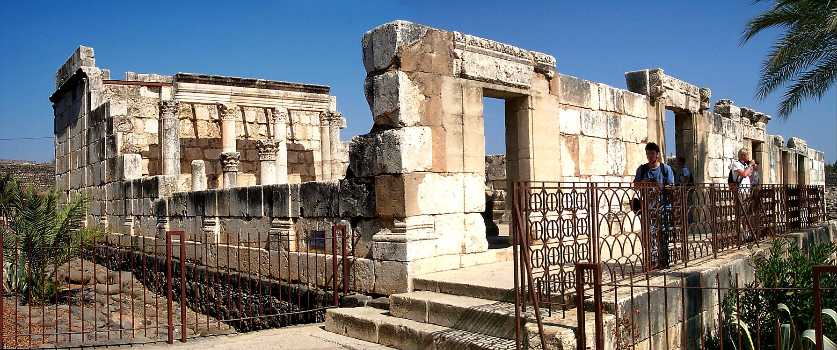
JESUS
JÉSUS
Vie
Jésus a Voyagé Son Pays:
Le Synagogue de l’ancien Capernaüm
25

Slide 27
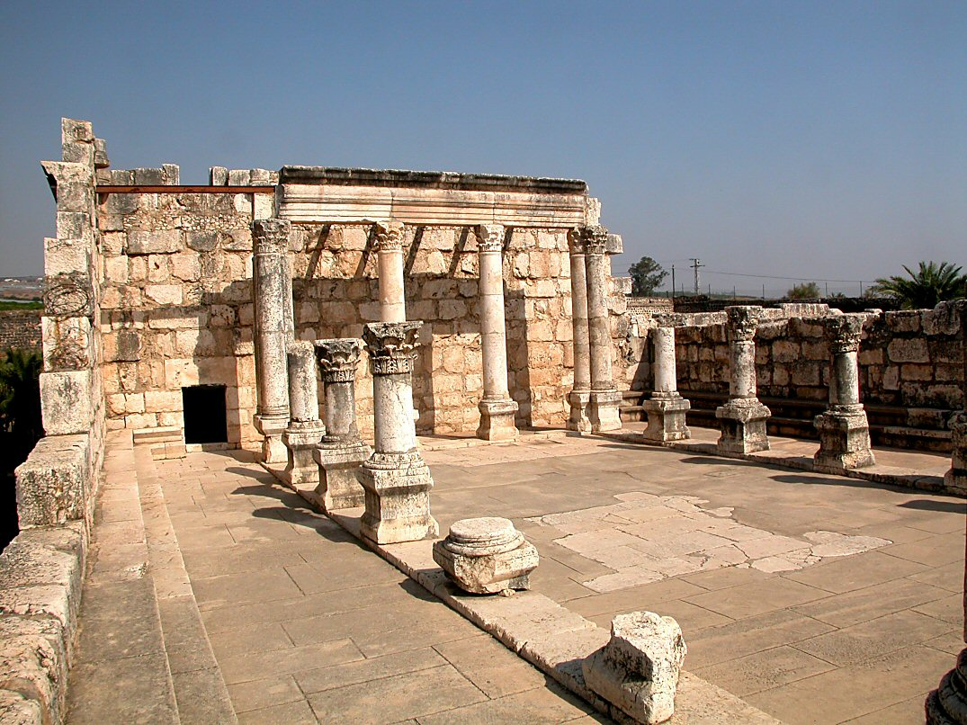
Marc 1:21; Jean 6:59
JÉSUS
Vie
Jésus a Voyagé Son Pays:
Le Synagogue de l’ancien Capernaüm
26

Slide 28
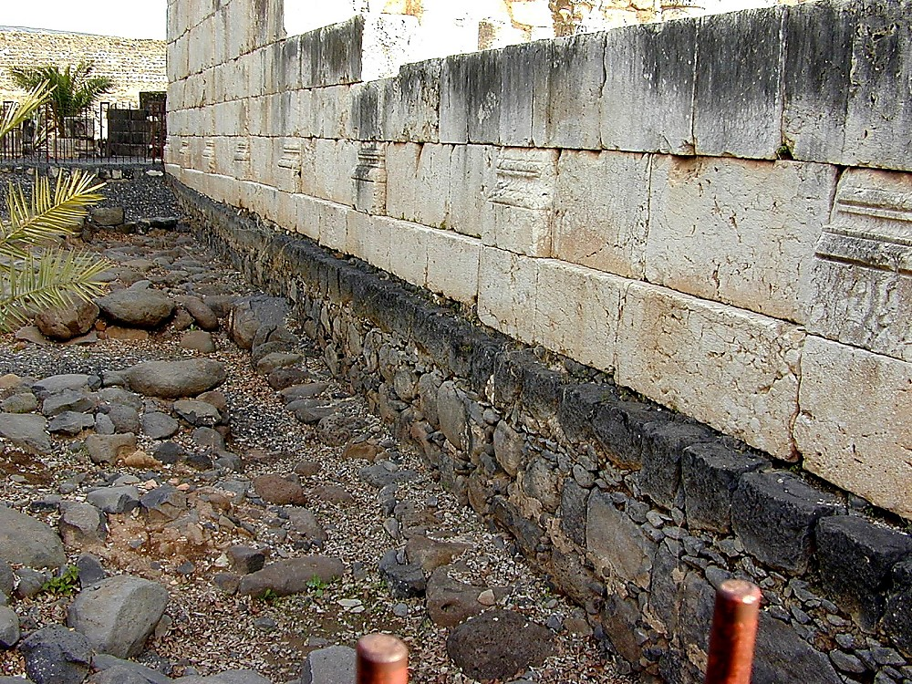
JESUS
JÉSUS
Vie
Jésus a Voyagé Son Pays:
Les Rues de Basalt du Capernaüm
27

Slide 29
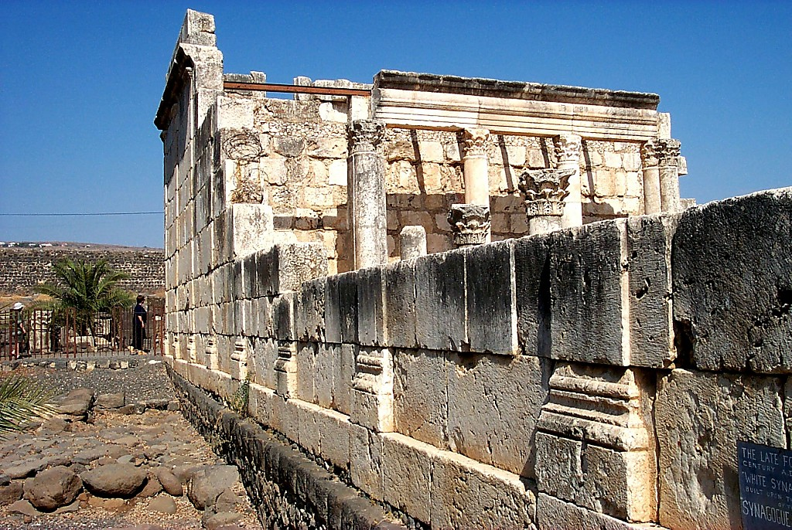
JESUS
JÉSUS
Vie
Jésus a Voyagé Son Pays:
Les Rues de Basalt du Capernaüm
28

Slide 30
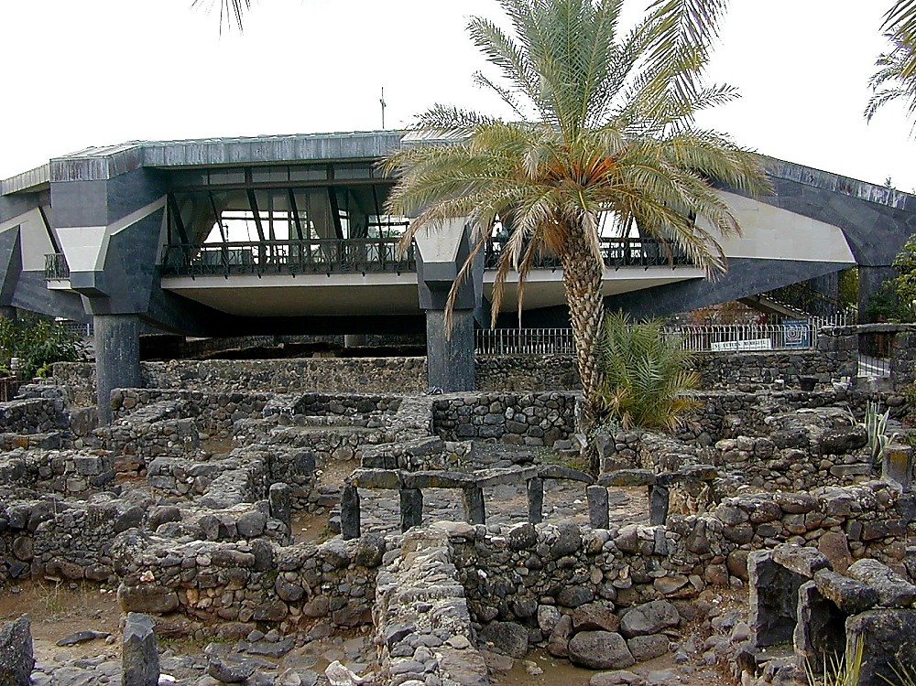
JESUS
JÉSUS
Vie
Jésus a Voyagé Son Pays:
Protegeant la Cour de Pierre en Capernaüm
29

Slide 31
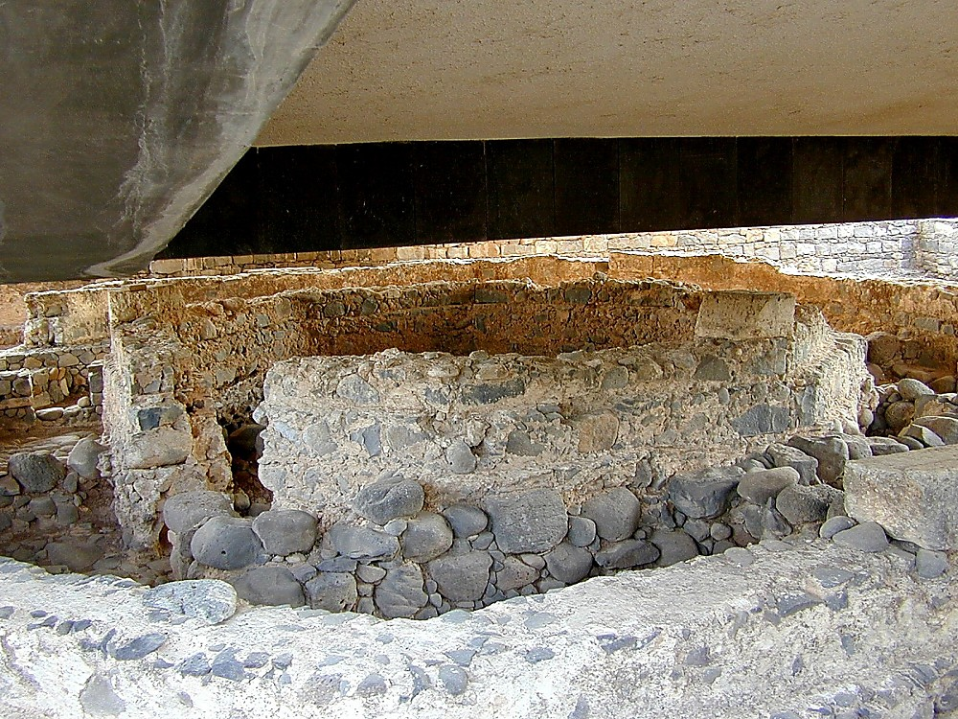
JESUS
JÉSUS
Vie
Jésus Voyagé Son Pays:
Le Rest de la Cour de Pierre en Capernaüm
30

Slide 32
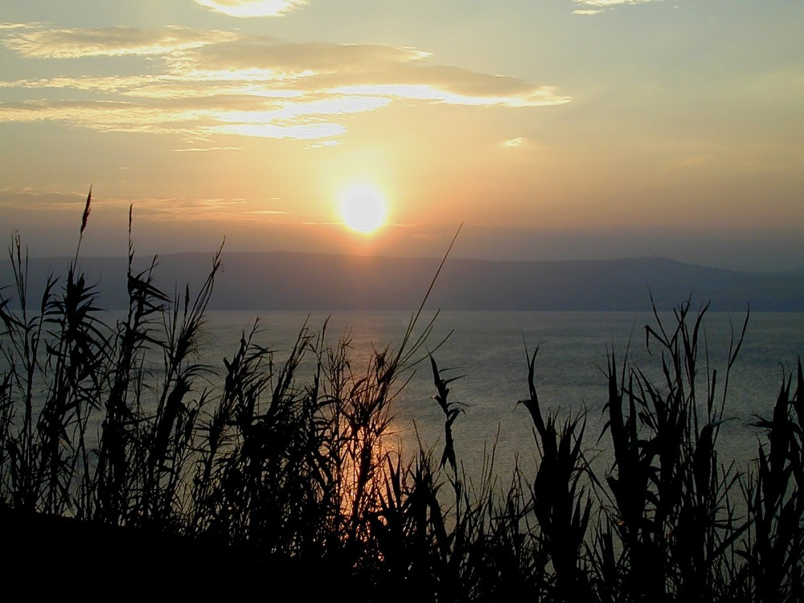
JESUS
JÉSUS
Vie
Jésus a Voyagé Son Pays:
Levé du Soleil Sur la Mer de Galilée
31

Slide 33
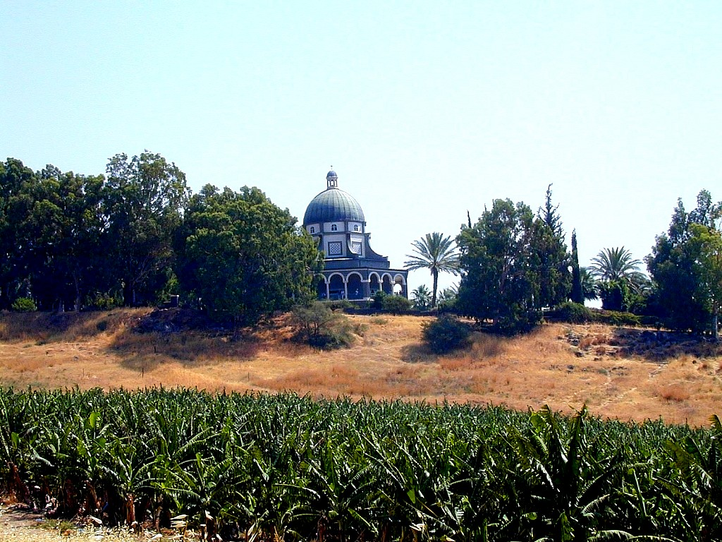
JESUS
JÉSUS
Vie
Jésus a Voyagé Son Pays:
Montagne des Beatitudes
32

Slide 34
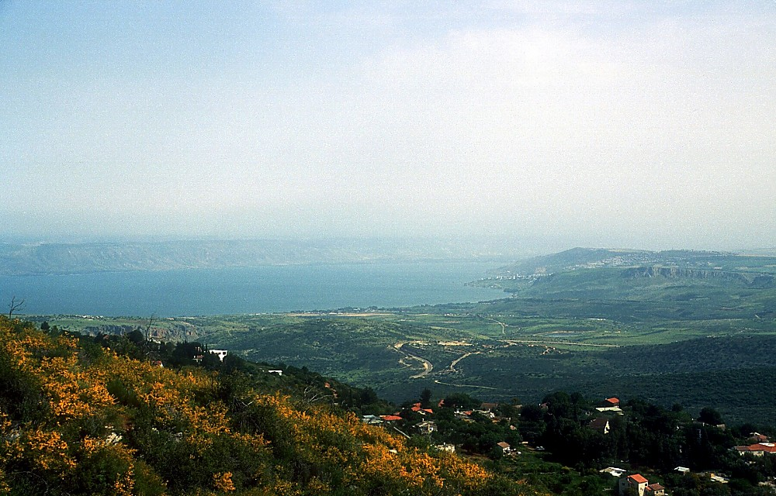
JESUS
JÉSUS
Vie
Jésus a Voyagé Son Pays:
Sur les Hauts de Galilée
33

Slide 35
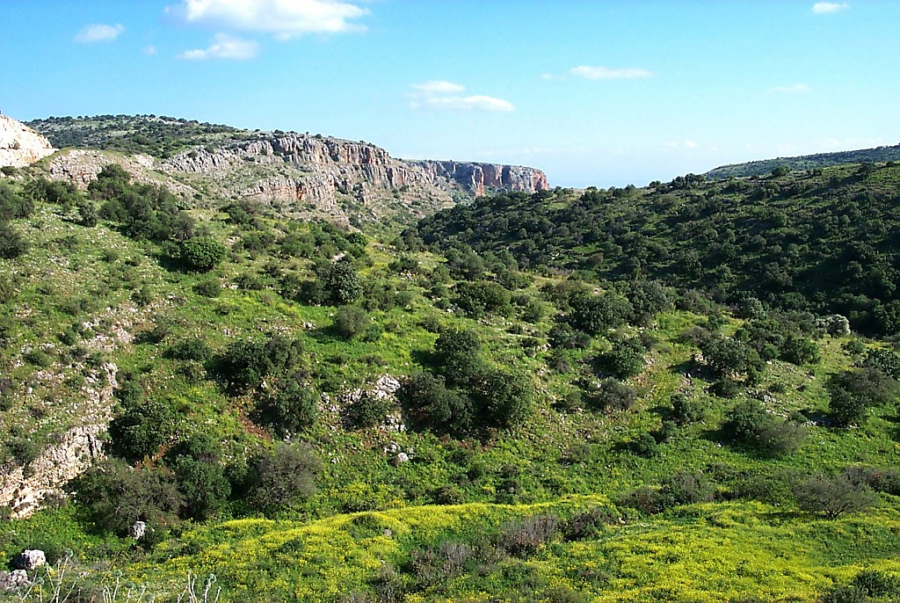
JESUS
JÉSUS
Vie
Jésus a Voyagé Son Pays:
Haut Pays de Galilée
34

Slide 36
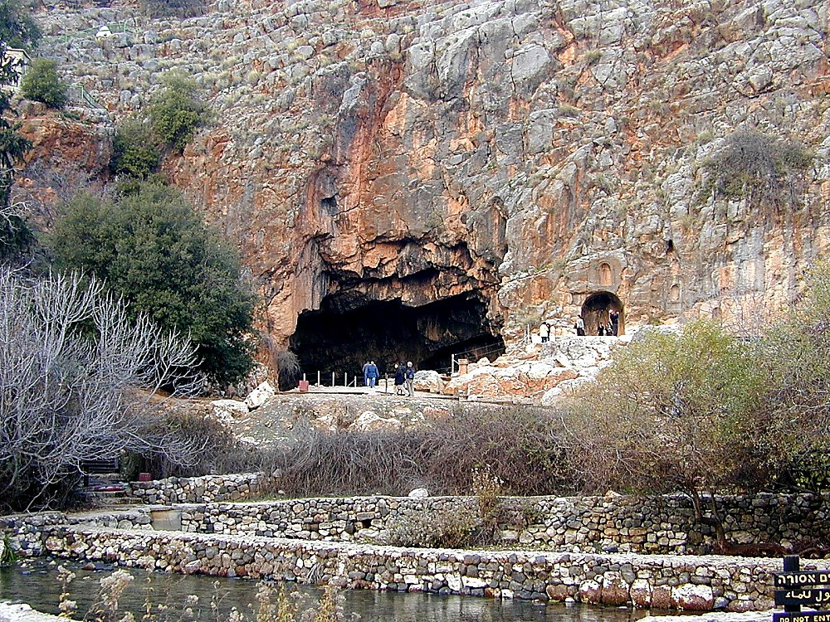
Matt 16:13-17
JESUS
JÉSUS
Vie
Jésus a Voyagé Son Pays:
Césarée de Philippe -- À Pirre: “…sur cette pirre!”
35

Slide 37
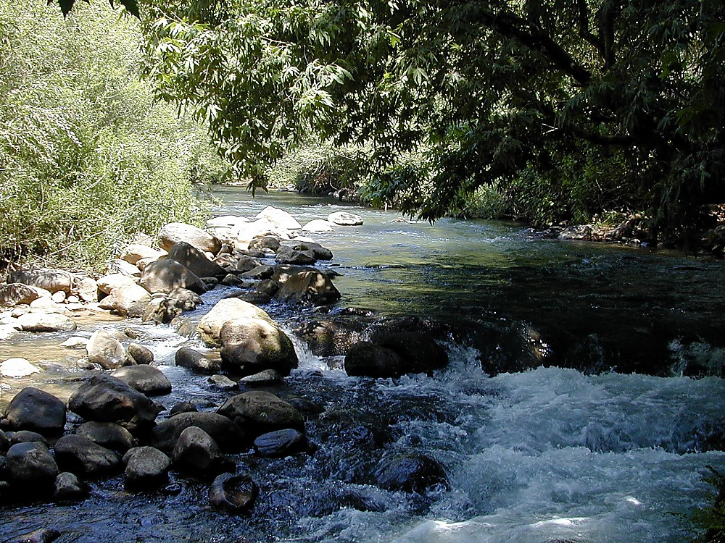
JESUS
JÉSUS
Vie
Jésus a Voyagé Son Pays:
Eaux du Haut Jourdain
36

Slide 38
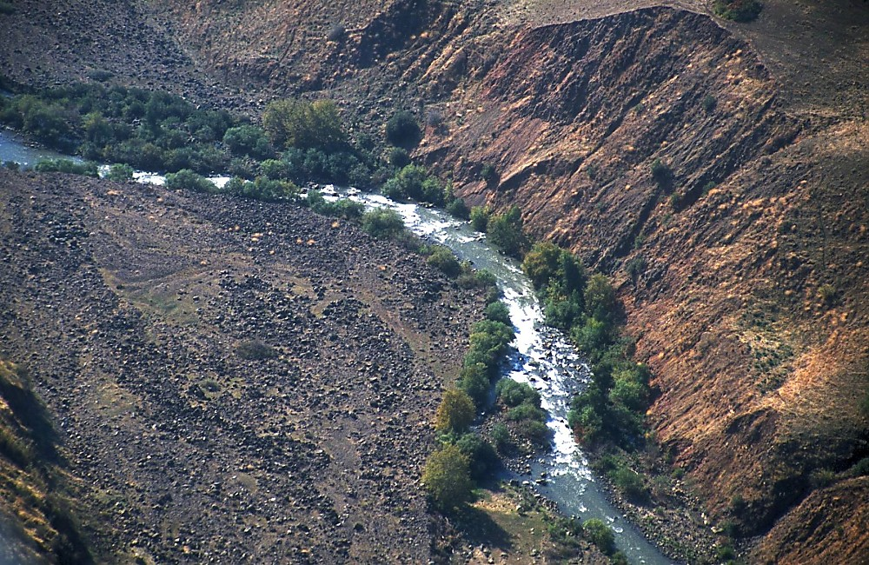
JESUS
JÉSUS
Vie
Jésus a Voyagé Son Pays:
Le Fleuve Jourdain Bouge Sud
37

Slide 39
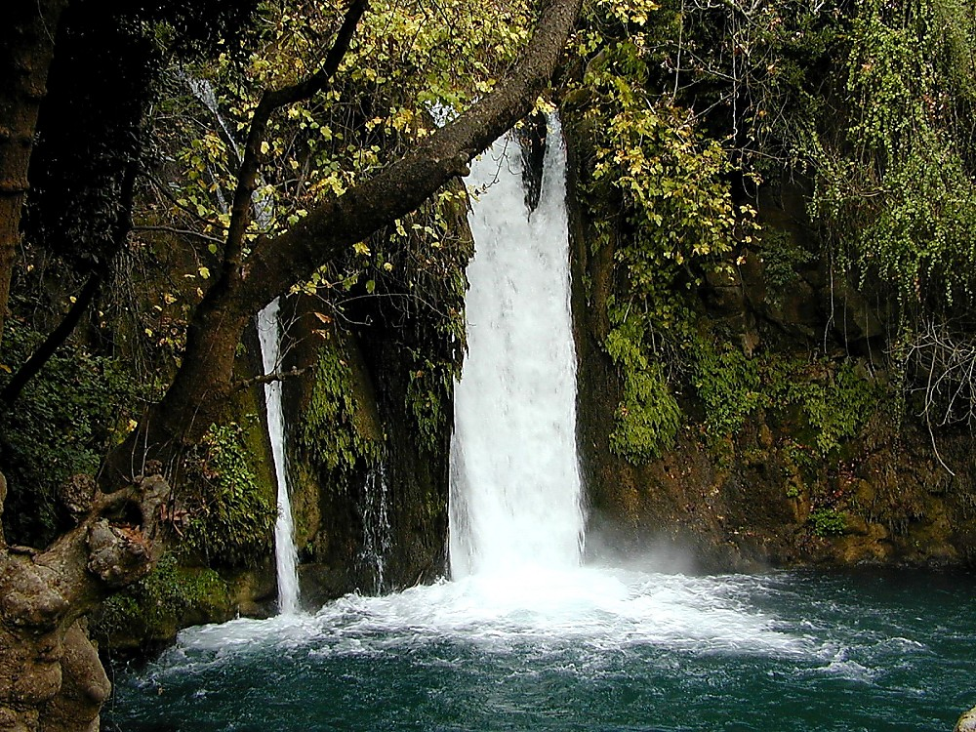
JESUS
JÉSUS
Vie
Jésus a Voyagé Son Pays:
Eaux Pleines de Galilée
38

Slide 40
Matt. 4:25; Marc 7:31
3.
MINISTRIE
GALILÉEN À
CAPERNAÜM
2. LE
TRANSIT
SAMARITAIN
JÉSUS
Vie
1. LE 1ÉR
MINISTRIE
DE JÉRUSALEM
La Thistle Route des Voyages de Jésus...
39
2

Slide 41
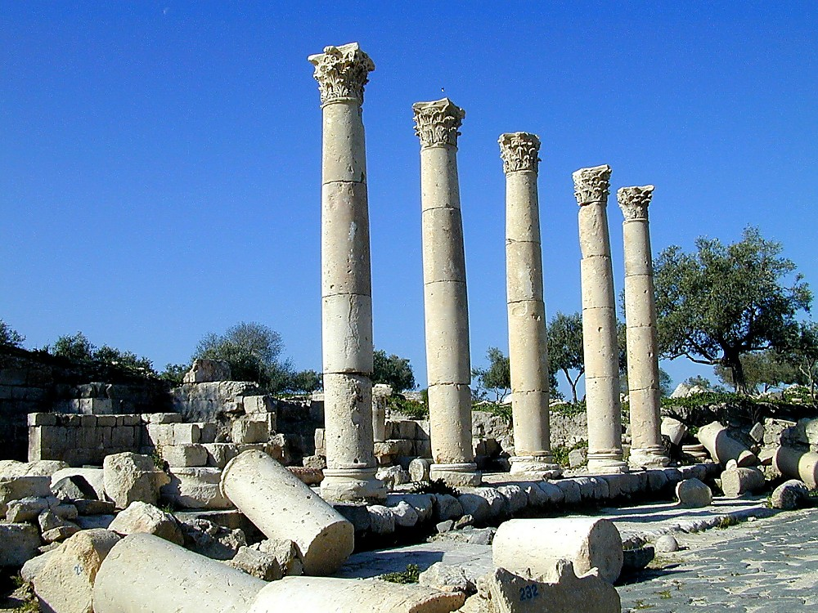
Marc 5:1; Luc 8:26-37; Matt 8:28-34
JESUS
JÉSUS
Vie
Jésus a Voyagé Son Pays:
Grec-Façon de Ville de Gadara
40

Slide 42
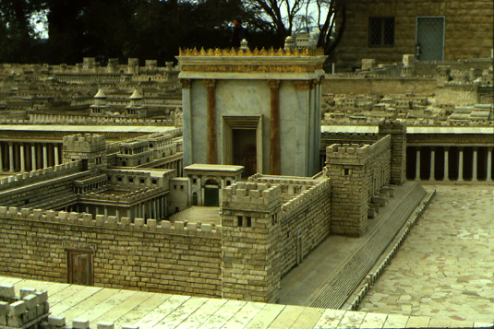
Jean 2:23; 4:45; 5:1-2; 10:22; 12:12
3. MINISTRIE
GALILÉEN À
CAPERNAÜM
Ruines du Capernaüm
2. LE
TRANSIT
SAMARITAIN
JÉSUS
Vie
1. 1ÉR
MINISTRIE
DE JÉRUSALEM
Jérusalem
La Thistle Route des Voyages de Jésus...
41
2

Slide 43
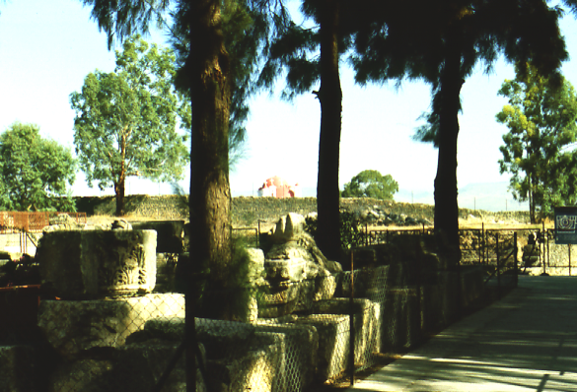
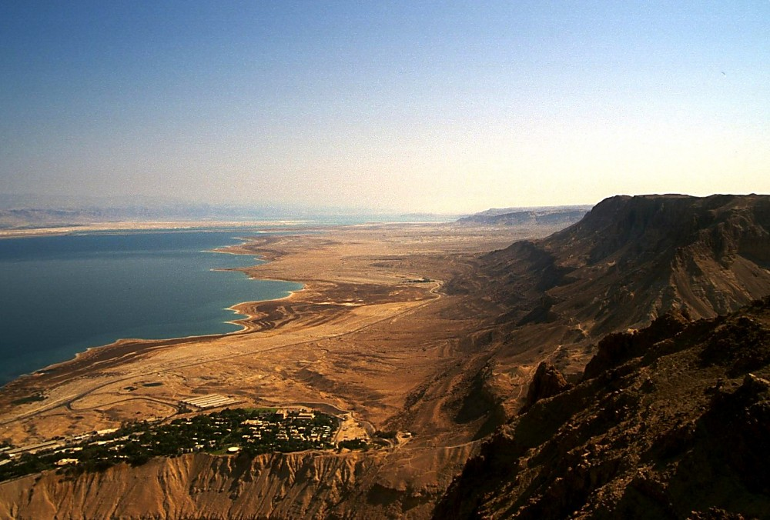
Jean 2:23; 4:45; 5:1-2; 10:22; 12:12
CAPERNAÜM À JÉRUSALEM: 80 MILES
CAPERNAUM TO JERUSALEM: 80 MILES
MER DE GALILÉE, FLEUVE JOURDAIN À MER MORTE: 75 MILES
SEA OF GALILEE, JORDAN RIVER TO DEAD SEA: 75 MILES
JESUS
JÉSUS
Vie
Handbook pg. 39-41
42
2

Slide 44
Luc 19:1-26
3. MINISTRIE
GALILÉEN
À CAPERNAÜM
2. LE
TRANSIT
SAMARITAIN
4. LE MINISTRIE
PÉRIEN
JÉSUS
Vie
1. 1ÉR MINISTRIE
DE L’ÉTERNEL
À JÉRUSALEM
La Thistle Route des Voyages de Jésus...
43

Slide 45
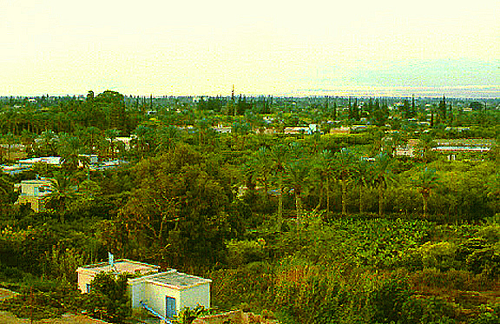
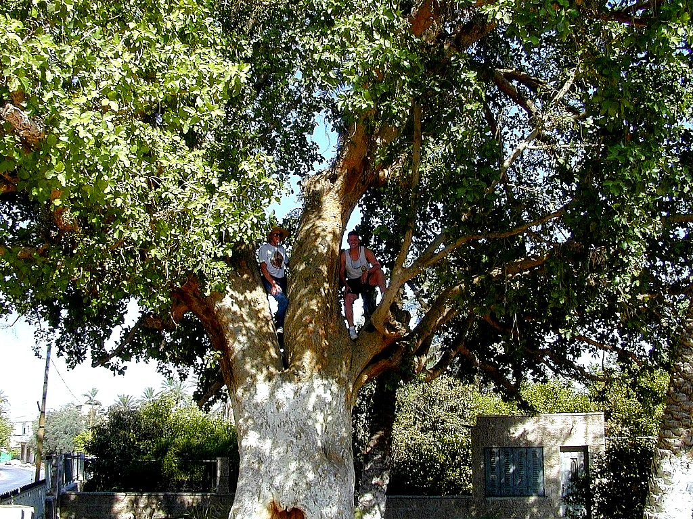
Luc 19:2-10
JÉSUS
Vie
Jésus a Voyagé Son Pays:
Zachée Monta Sur Un Sycomore
Handbook pg. 39-41
44
1

Slide 46
Matt 21:10-16; Jean 12:13
3. MINISTRIE
GALILÉEN
À CAPERNAÜM
2. LE TRANSIT
SAMARITAIN
4. LE MINISTRIE
PÉRIEN
JÉSUS
Vie
1. LE 1ÉR
MINISTRIE
DE L’ÉTERNEL
À JÉRUSALEM
5. LE MINISTRIE
FINALE
À JÉRUSALEM
La Thistle Route des Voyages de Jésus...
45

Slide 47
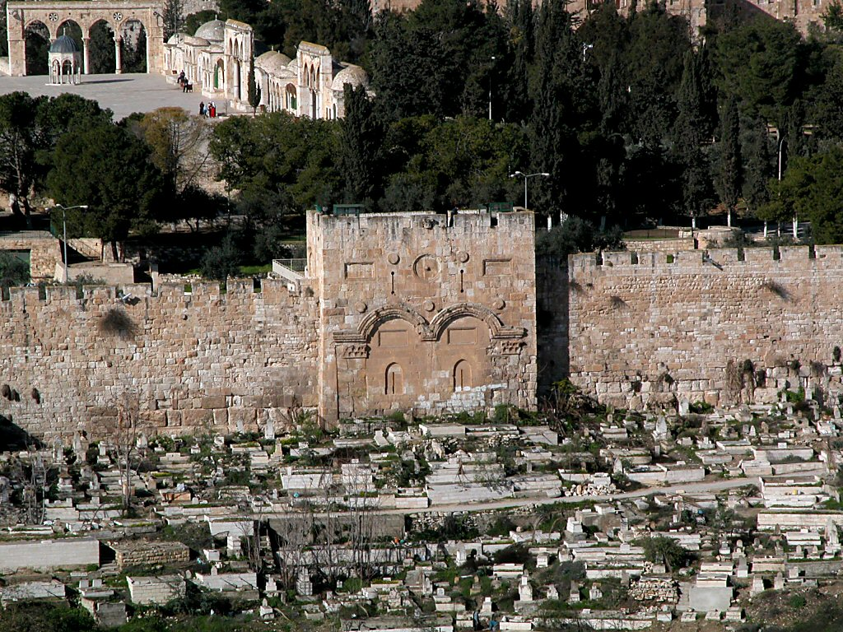
Matt 21:12-16
Aujourd’hui Mont Temple Jérusalem
JÉSUS
Vie
Porte Est au Mont Temple
Abraham Mt. Morija:
Sité des Temples Juifs
Handbook pg. 39-41
46
2

Slide 48
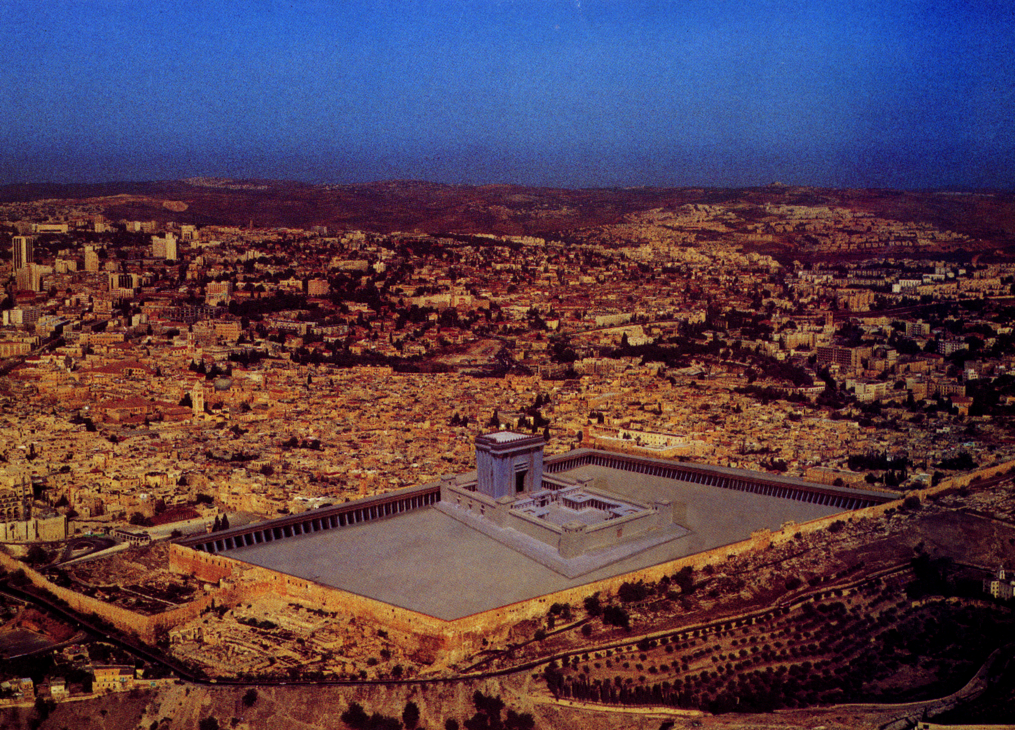
Matt 21:12-16
JÉSUS
Vie
Qu’est ce que ci le Temple au Temps de Jésus
Était toujours etroit...
Handbook pg. 39-41
47

Slide 49
7
Matt. 26:28; Marc 14:24; Luc 22:20
JÉSUS
VIE
CROIX
• La Nouvelle Alliance
JÉSUS
Vie
Cross
Handbook pg. 39-41
48

Slide 50
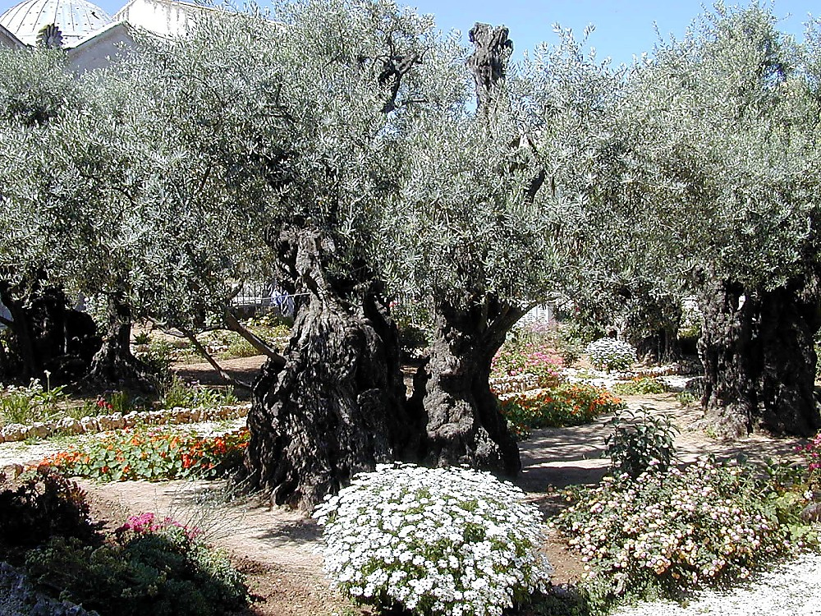
Luc 22:39-44
7
JÉSUS
Vie
Cross
À La Montagne des Oliviers: Le Jardin de Gethsémané
“Père, si tu voulais, éloigner cette coupe de moi; toutefois, que ma volonté ne se fasse pas, mais la tienne.”
Handbook pg. 39-41
49
1

Slide 51
7
Matt. 26-28; Marc 14-16; Luc 23-24; Jean 19-20
JÉSUS
VIE
CROIX
• La Nouvelle Alliance
• “C’est fini.”
JÉSUS
Vie
•La Mort de Jésus
Cross
• Son enterrement
• Sa Résurrection
Handbook pg. 39-41
50
4

Slide 52
7
Matt 16:18; 28:19
JÉSUS
VIE
CROIX
EGLISE
• L’ “Ecclésias” --
“Les appellés”
JÉSUS
Vie
Cross
Eglise
• Començant en Jérusalem…
et dans le Monde.
Handbook pg. 39-41
51
4

Slide 53
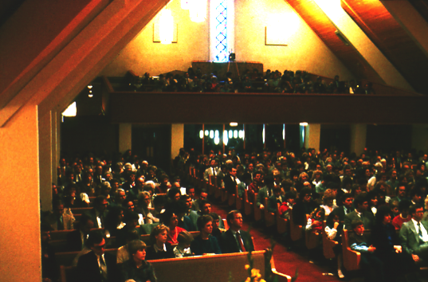
L’Eglise:
Nous sommes le Haut de ce Signal!
JÉSUS
Vie
Cross
Eglise
Handbook pg. 39-41
52
2

Slide 54
“…vous serez mes témoins à Jérusalem, dans toute la Judée, dans la Samarie, et jusqu’aux extrémités de la terre.”
The Church:
What are we doing about it?
JÉSUS
Vie
Cross
Eglise
Actes 1:8 (NIV)
Handbook pg. 39-41
53
1

Slide 55
7
Matthieu, Marc, Luc, Jean
Verité &
Théologie
JÉSUS
VIE
CROIX
EGLISE
ÉVANGILE
JÉSUS
Vie
Cross
Eglise
Evangel
Handbook pg. 39-41
54

Slide 56
7
Actes des Apôtres
Verité &
Théology
JÉSUS
VIE
CROIX
Histoire
De l’eglise
EGLISE
ÉVANGILE
JÉSUS
ACTES
Vie
Cross
Eglise
Gospels
Actes
Handbook pg. 39-41
55

Slide 57
7
Romains à Jude
Verité &
Théology
JÉSUS
VIE
CROIX
Histoire
De l’Eglise
EGLISE
ÉVANGILE
JÉSUS
ACTES
Affaires
De l’Eglise
Vie
Cross
Eglise
EPISTRES
Gospels
Actes
Epistlres
Handbook pg. 39-41
56

Slide 58
7
Apocalypse
Verité &
Théology
JÉSUS
VIE
CROIX
Histoire
De l’Eglise
EGLISE
ÉVANGILE
JÉSUS
ACTES
Affaires
De l’Eglise
Vie
Cross
Eglise
EPISTRES
Gospels
Actes
Epistres
APOCALYPSE
Apocalypse
Futur
Eternité
Handbook pg. 39-41
57

Slide 59
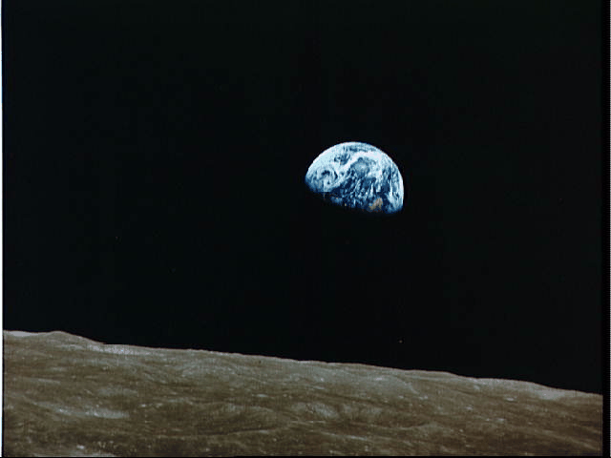
“C’est comme ça la Bible entre dans sa plaine gloire en conclusion de l’Apocalypse
La bas, au context millennium, toutes les histoires et l’alliance inconditionelle de Dieu bouge emssemble vers la fin.
Toutes ces promèsses ont ètè faites.
JESUS
Life
Cross
Church
Cette ancienne entante entre Dieu et son ami, ABRAHAM, est accomplis."
Gospels
Acts
Epistles
Revelation
John Walvoord
Handbook pg. 39-41
58
3
© 2006 TBBMI
PHOTO ©NASA
8.0.03f.

Slide 60

L’Alliance d’Abraham
(“L’Appelle”)
Genèse 12: 1-3
JÉSUS
PAYS
POSTÉRITÉ
BÉNÉDICTION
Vie
Cross
Eglise
Gospels
Actes
Pays
David
Nouvelle
Epistres
Apocalypse
Deutéronome
30: 1-10
2 Samuel
7: 4 -16
Jérémie
31: 31-33
Handbook pg. 39-41
59

Slide 61
L’Alliance d’Abraham
(“L’Appelle”)
Genèse 12: 1-3
JÉSUS
PAYS
POSTÉRITÉ
BÉNÉDICTION
Vie
Cross
Eglise
Gospels
Actes
Pays
David
Nouvelle
Epistres
Apocalypse
Deutéronome
30: 1-10
2 Samuel
7: 4 -16
Jérémie
31: 31-33
Handbook pg. 39-41
60

Slide 62
L’Alliance d’Abraham
(“L’Appelle”)
Genèse 12: 1-3
JÉSUS
PAYS
POSTÉRITÉ
BÉNÉDICTION
Vie
Cross
Eglise
Gospels
Actes
Pays
David
Nouvelle
Epistres
Apocalypse
Deutéronome
30: 1-10
2 Samuel
7: 4 -16
Jérémie
31: 31-33
Handbook pg. 39-41
61

Slide 63
L’Alliance d’Abraham
(“L’Appelle”)
Genèse 12: 1-3
JÉSUS
PAYS
POSTÉRITÉ
BÉNÉDICTION
Vie
Cross
Eglise
Gospels
Actes
Pays
David
Nouvelle
Epistres
Apocalypse
Deutéronome
30: 1-10
2 Samuel
7: 4 -16
Jérémie
31: 31-33
Handbook pg. 39-41
62
1

Slide 64
L’Alliance d’Abraham
(“L’Appelle”)
CRÉATION
Genèse 12: 1-3
ABRAHAM
JOSEPH
MOÏSE
JOSUÉ
JÉSUS
PAYS
ANARCHIE
BÉNÉDICTION
Vie
PROSTERITÉ
Cross
ROYAUTÉ
Eglise
Gospels
Actes
Pays
David
Nouvelle
Epistres
CAPTIVITÉ
Apocalypse
SILENCE
Deutéronome
30: 1-10
2 Samuel
7: 4 -16
JÉSUS
Jérémie
31: 31-33
Handbook pg. 39-41
63
1

Slide 65

ET ALORS?
JÉSUS
Vie
Cross
Eglise
Gospels
Actes
Epistres
Apocalypse
Le Jardin de Gethsémané, Montagne des Olivires, Jérusalem
64
1

Slide 66
“…Jésus commença à prêcher: ‘Repentez-vous, car le royaume des cieux est proche …Jésus parcourait toute la Galilée, enseignant dans les synagogues, prêchant la bonne nouvelle du royaume…’ ” Matt. 4:17, 23
JÉSUS
Vie
Cross
Eglise
Gospels
Actes
Epistres
Apocalypse
65

Slide 67
“Cherchez premièrement Le Royaume et la justice de Dieu, et toutes ces choses vous seront données par-dessus .” Matt. 6:33
JÉSUS
Vie
Cross
Eglise
Gospels
Actes
Epistres
Apocalypse
66

Slide 68
“Qui nous a délivrés de la puissance des ténèbres, et nous a transportés dans le royaume du Fils de son amour.”
Col. 1:13
JÉSUS
Vie
Cross
Eglise
Gospels
Actes
Epistres
Apocalypse
67

Slide 69
Deux Messages Reactant de Toute Scripture:
#1: Celébrant & Démonstrant La Gloire de Dieu
JÉSUS
Vie
Cross
Eglise
Gospels
Actes
#2: Nous lider vers Le Royaume de Dieu
Epistres
Apocalypse
68
2

Slide 70
Jésus Christ est venu sauver ce qui était perdu. …et pour avoir la vie éternale, par la croyance de l’ évangile du Messie on peux l’avoir.
JÉSUS
Vie
Cross
Eglise
Gospels
Actes
Epistres
Apocalypse
ALORS : NOUS DEVONS ALLER DIR !
69
1

Slide 71


7
Genèse à Apocalypse
CRÉATION
ANARCHIE
1st Man & Woman
Juges
1st Sin
350
C
1ér Évangile
350
1ère Famille
(1000 B.C.)
1ér Meutre
ROYAUTÉ
(1000 À.C.)
Deluge/Arc en Ciel
S - D - S
DC
••• SPLIT •••
DC
Tour
Nord Sud
(2000 B.C.)
ABRAHAM
(2000 À.C.)
Judah
Israël
AC
10 2
NC
C 7 S J
L’Appelle
AC
LES PROPHÈTES
DC
L - S - B
20-J 20-R
…
I - I
3 SOCIETÉS
J - E
200 350
Assyrie Babylone
12
CAPTIVITÉ
7 = 4 + 3
JOSEPH
70 Ans
JÉSUS
Esclavage
3 Treks
Vie
430
100 Years / 50,000
Cross
4 PERSONES
100 Ans / 50,000
Eglise
Z - E - N
Gospels
(1500 B.C.)
Actes
MOÏSE
(1500 À.C.)
(500 B.C.)
Epistres
S
S
SILENCE
(500À.C.)
Apocalypse
Exode
Alex the Greek
Sinai
Systèmes Romain
M - C - C
Kadès Barné
LC
JÉSUS
40
LC
AIDE ÉTUDE #04 & #31
40
Life
5 Sermons
J
Cross
JOSUÉ
Eglise
Gospels
Jéricho/Aï
Actes
Pays Partagé
Epistres
Apocalypse
70
19

Slide 72

Genèse à Apocalypse
7
CRÉATION
ANARCHIE
1er Homme & Femme
Juges
1st Sin
350
1erÉvangile
350
1ère Famille
(1000 B.C.)
1er Meutre
ROYALTÉ
(1000 À.C.)
Deluge/ Arc en Ciel
S - D - S
DC
••• SPLIT •••
DC
Tour
Nord Sud
(2000 B.C.)
ABRAHAM
(2000À.C.)
Judah
Israël
AC
10 2
NC
L’Appelle
AC
LES PROPHÈTES
DC
L - S - B
20-J 20-R
I - I
200 350
J - E
Assyrie Babylone
12
CAPTIVITÉ
JOSEPH
70 Ans
Esclavage
3 Treks
430
100 Years / 50,000
100 Ans / 50,000
Z - E - N
(1500 B.C.)
MOÏSE
(1500 À.C.)
(500 B.C.)
SILENCE
(500 À.C.)
Exode
Alex le Grec
Sinai
Systems Romain
M - C - C
Kadès Barné
LC
JÉSUS
40
LC
40
Vie
5 Sermons
Cross
JOSUÉ
Eglise
Gospels
Jéricho/Aï
Actes
Pays Dividé
Epistres
Apocalypse
71

Slide 73


7
Et de ce fabric natté d’Israël?
VOIR AIDE D’ÉTUDE #08
72
2

Slide 74
Pense de cette forte natte d’habit Israëlien…
WEFT
(WOOF)
WARP
…Qu’est ce que les tien essemble?
73
5
© 2006 TBBMI
8.0.03f.

Slide 75


IMAGINE TU PREPARES DU FIL POUR NATTER...
UN FABRIC DE LA CHRONOLOGIE BIBLIQUE
74
1
© 2006 TBBMI
8.0.03f.

Slide 76
IMAGINE TU PREPARES DU FIL POUR NATTER...
A FABRIC OF THE BIBLE’S CHRONOLOGY
75
© 2006 TBBMI
8.0.03f.

Slide 77
IMAGINE TU PREPARES DU FIL POUR NATTE...
10
5
76
© 2006 TBBMI
8.0.03f.

Slide 78
IMAGINE TU PREPARES DU FIL POUR NATTER...
CRÉATION
ABRAHAM
JOSEPH
MOÏSE
JOSUÉ
ANARCHIE
ROYAUTÉ
CAPTIVITÉ
SILENCE
JÉSUS
LA FIN DU TEMPS
77
2
© 2006 TBBMI
8.0.03f.

Slide 79
UN FABRIC DE LA CHRONOLOGIE BIBLIQUE
7
C 7 S J
4P
3S
J
C
A
J
M
J
A
R
C
S
CRÉATION
ABRAHAM
JOSEPH
MOÏSE
JOSUÉ
ANARCHIE
ROYAUTÉ
CAPTIVITÉ
SILENCE
JÉSUS
78
4
© 2006 TBBMI
8.0.03f.

Slide 80
UN FABRIC DE LA CHRONOLOGIE BIBLIQUE
7
C 7 S J
4P
3S
J
C
A
J
M
J
A
R
C
S
79
© 2006 TBBMI
8.0.03f.

Slide 81
UN FABRIC DE LA CHRONOLOGIE BIBLIQUE
7
C 7 S J
4P
3S
J
C
A
J
M
J
A
R
C
S
ALLIANCE D’ABRAHAM
GENÈSE 12 & 15
80
2
© 2006 TBBMI
8.0.03f.

Slide 82
UN FABRIC DE LA CHRONOLOGIE BIBLIQUE
7
C 7 S J
4P
3S
J
C
A
J
M
J
A
R
C
S
ALLIANCE D’ABRAHAM
ALLIANCE DU PAYS
DEUTÉRONOME 30
81
2
© 2006 TBBMI
8.0.03f.

Slide 83
UN FABRIC DE LA CHRONOLOGIE BIBLIQUE
7
C 7 S J
4P
3S
J
C
A
J
M
J
A
R
C
S
ALLIANCE D’ABRAHAM
ALLIANCE DU PAYS
ALLIANCE DE DAVID
2 SAMUEL 7
82
2
© 2006 TBBMI
8.0.03f.

Slide 84
UN FABRIC DE LA CHRONOLOGIE BIBLIQUE
7
C 7 S J
4P
3S
J
C
A
J
M
J
A
R
C
S
ALLIANCE D’ABRAHAMIC
ALLIANCE DU PAYS
ALLIANCE DE DAVID
NOUVELLE ALLIANCE
JÉRÉMIE 31
83
3
© 2006 TBBMI
8.0.03f.

Slide 85
UN FABRIC DE LA CHRONOLOGIE BIBLIQUE
7
C 7 S J
GRAND THRôNE BLANC DE JUGEMENT
FESTIN DES NOCES DE L’AGNEAEU
NOUVEAU CIEL ET UNE NOUVELLE TERRE
RÈGNE DU CHRIST SUR LA TERRE
4P
3S
DEUXIÈME AVÈNEMENT
J
C
A
J
M
J
A
R
C
S
ALLIANCE D’ABRAHAM
LA FIN DU TEMPS
ALLIANCE DU PAYS
ALLIANCE DE DAVID
NOUVELLE ALLIANCE
84
5
© 2006 TBBMI
8.0.03f.

Slide 86
UN FABRIC DE LA CHRONOLOGIE BIBLIQUE
7
C 7 S J
GRAND THRôNE BLANC DU JUGEMENT
NOUVEAU CIEL ET NOUVELLE TERRE
RÈGNE DU CHRIST SUR LATERRE
FESTIN DES NOCES DE L’AGNEAU
4P
3S
DESIÈME EVÈNEMENT
J
C
A
J
M
J
A
R
C
S
?
ALLIANCE D’ABRAHAM
QHUELQUE CHOSE SE PASSE ICI!
LAND COVENANT
DAVIDIC COVENANT
NOUVELLE ALLIANCE
85
3
© 2006 TBBMI
8.0.03f.

Slide 87
A FABRIC OF THE BIBLE’S CHRONOLOGY
7
C 7 S J
EARTHLY REIGN OF CHRIST
4P
3S
MARRIAGE SUPPER OF
THE LAMB
NEW HEAVEN, NEW EARTH
GREAT WHITE THRONE
JUDGMENT
J
THE SECOND COMING
C
A
J
M
J
A
R
C
S
ALLIANCE D’ABRAHAM
ALLIANCE DU PAYS
POURQOI
ALLIANCE DE DAVID
NOUVELLE ALLIANCE
QUOI
86
1
© 2006 TBBMI
8.0.03f.

Slide 88
UN FABRIC DE LA CHRONOLOGIE BIBLIQUE
7
C 7 S J
GRAND THRONE BLANC DE JUGEMENT
RÈGNE DU CHRIST SUR LA TERRE
FESTIN DES NOCES DE L’AGNEAU
NOUVEAU CIEL ET UNE TERRE
4P
3S
DEUXIÈME EVÈNEMENT
J
C
A
J
M
J
A
R
C
S
ALLIANCE D’ABRAHAM
wARP
ALLIANCE DU PAYS
ALLIANCE DE DAVID
NOUVELLE ALLIANCE
WEFT
© 2006 TBBMI
87
1

Slide 89
UN FABRIC DE LA CHRONOLOGIE BIBLIQUE
7
C 7 S J
NOUVEAU CIEL ET UNE NOUVELLE TERRE
GRAND THRôNE BLANC DE JUGEMENT
RÈGNE DU CHRIST SUR LA TERRE
FESTINDES NOCES DE L’AGNEAU
4P
3S
DEUXIÈME EVÈNEMENT
J
C
A
J
M
J
A
R
C
S
ALLIANCE D’ABRAHAM
WARP
ALLIANCE DE PAYS
ALLIANCE DE DAVID
NOUVELLE ALLIANCE
WEFT
88
© 2006 TBBMI
8.0.03f.

Slide 90
UN FABRIC DE LA CHRONOLOGIE BIBLIQUE
7
C 7 S J
NOUVEAU CIEL ET UNE NOUVELLE TERRE
GRANC THRôNE BLANC DE JUGEMENT
RÈGNE DU CHRIST SUR LA TERRE
FESTIN DES NOCES DE L’AGNEAU
4P
3S
DEUXIÈME EVÈNEMENT
J
C
A
J
M
J
A
R
C
S
LE PROGRAM D’ABRAHAM DEVANCE!
ALLIANCE D’ABRAHAM
WARP
ALLIANCE DU PAYS
ALLIANCE DE DAVID
VOIR AIDE D’ÉTUDE #08
NOUVELLE ALLIANCE
WEFT
89
© 2006 TBBMI
8.0.03f.

Slide 91


Vien, Seigneur Jesus!
LE DOCUMENT DE BASE DE NOTRE FOI!
90
1

Slide 92


AIDE D’ÉTUDE #09
CARD CHRONOLOGIE RAPIDE
91

Slide 93

Par maintenant dans la Bible…Normalement, tu as en memoire…
•Une Idée Appellée “Fasicule de La Bible”
•La Clé Mental pour Ouvrir “Fasicule de La Bible”…C 7 S J
•La Mape Mental loquant Les Grand Evènements Biblic
• “Histoire Profonde de La Bible “: “Chronologie Rapide”
• QUI VEU DIR
• RAISON
• PRÉPOS
• ASSURANCE
92
4

Slide 94

French
LA BIBLE…
EN BASE
Une Présentation du Ministère Internationale de La Bible… En Base Inc. Fort Worth, Texas
www.biblebasically.com
www.biblebasically.com
© 2006 TBBMI
8.0.01.
93
©2004 TBBMI
9.6.03f.

Slide 95
94
©2006 TBBMI
9.6.03f.

Slide 96


La Bible…En Base • BibleStudyDownloads.org
avoir cette presentation gratuitement
Notes:
The Bible…Basically (bb)

